Slide 1



批处理业务的利器
Spring Batch技术分享
Author：柴俊堃

Slide 2


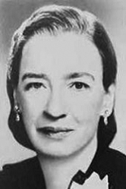

批处理的历史
日益增长的数据需求影响着各种技术的产生。例如银行账务汇总、电话账单生成、
打印工资单等等。
目前COBOL除在金融领域还广泛应用外，其他场景已经应用不多了。
Grace Hopper，COBOL发明者，她发现了计算机程序中的第一个Bug，
同时也创造了计算机世界最大的Bug——千年虫（Y2K）
MOVE 'FGH ' TO A. 赋值给A
MOVE 'KLM ' TO B.
MOVE 'XYZ ' TO C.
MOVE SPACE TO D.
STRING A, B, C DELIMITED BY SPACE INTO D
ON OVERFLOW DISPLAY 'OVERFLOW'.
DISPLAY 'A = ' A. 打印命令
DISPLAY 'B = ' B.
DISPLAY 'C = ' C.
DISPLAY 'D = ' D.
Grace Hopper
1906.12.9－1992.1.1

Slide 3
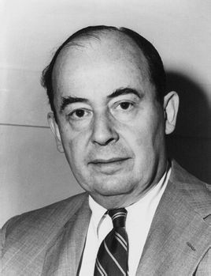
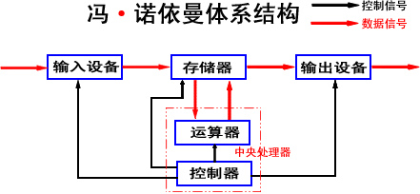
批处理的现状
大量数据和流式处理的需求已不仅限于金融、电信。互联网企业也出现了这种需求。
以往批处理程序运行在大型机上，成本高昂，一般企业无法承受。
如今，大量数据和流式处理的解决方案转向了更加通用的普通服务器甚至是PC。
让我们来回顾一下著名的“冯·诺依曼体系结构”。
它是实现现代计算机的最小结构体系。
John von Neumann
1903-1957

Slide 4
批处理的现状
根据“冯·诺依曼体系结构”，可以将一项复杂的任务拆分成若干“步骤”。
每一个步骤都实现一个这样的结构，那么就可以将“步骤”拆分至不同的机器。
在不增加新投入的前提下，利用原有硬件来实现处理大量数据的需求是当前主流。
当前在大数据处理领域最为热门的Hadoop也是遵循了“冯·诺依曼体系结构”
Mapper：输入设备，按行读取（自动输入），生成处理对象
Shuffle：按照hashCode和equals方法来归并，按照compareTo来排序
Reducer：输出设备，归并排序的数据进行整合并输出

Slide 5
Spring Batch概览
不同于Hadoop的数据分析特性，Spring Batch更加强调一项任务被拆分为细小步骤。
这种“分而治之”的思想或许与Hadoop有异曲同工的妙处。
Spring Batch拥有断点记忆的特性，当一项任务由于某种原因中断了执行，
重启该任务后即可从上次中断的位置继续执行。
Spring Batch的一些概念
Job：一项批处理作业的最大单元，贯穿于整个任务的开始与结束，包裹所有步骤。
JobParameters：一项批处理作业的输入参数，类似于main方法中的String[] args。
JobExecutionContext：任务执行时的上下文，经常用来保存步骤间的共享数据。
JobListener：监听批处理作业启动和结束的小部件
Step：批处理作业中被划分的一个步骤
StepExecutionContext：步骤执行的上下文，作用范围仅限于当前步骤中
StepListener：监听步骤启动和结束的小部件。结束时调用的方法决定下一步骤

Slide 6
Spring Batch的步骤
一项批处理作业是由若干步骤组成。Spring Batch将步骤划分为两种。
Tasklet：
只进行一次数据处理，没有多次输入和输出。例如下载一个文件。
Chunk：
有标准的输入（ItemReader）、处理（ItemProcessor）、输出（ItemWriter）流程。
而且每一条数据均遵循这一规律。例如按行读取数据文件，计算汇总并输出。

Slide 7
Spring Batch的步骤状态路由
步骤的执行受输入数据的影响，最终会形成多种多样的步骤结束状态。
根据这一状态，通过配置可以选择其对应状态的后继步骤。
以Tasklet为例：实现Tasklet接口，重写执行方法。Chunk是Tasklet的一种模式化实现。
public RepeatStatus execute(StepContribution contribution, ChunkContext chunkContext) throws Exception {
//共享步骤间数据
chunkContext.getStepContext().getStepExecution().getJobExecution().getExecutionContext().put(key, value);
//TODO something
//设置步骤退出代码，状态路由的依据
chunkContext.getStepContext().getStepExecution().setExitStatus(ExitStatus.COMPLETED);
return RepeatStatus.FINISHED;
}
根据ExitStatus的code值选择后继步骤。未产生异常则为COMPLETED，否则为FAILED
<batch:step id="stepMain" parent="baseStep">
<batch:tasklet ref="main" />
<batch:next on="COMPLETED" to="stepBranch1" />
<batch:next on="FAILED" to="stepBranch2" />
</batch:step>

Slide 8
Spring Batch的步骤继承
在实际应用中，有些步骤会使用共同的步骤监听器，有些Chunk类型的步骤
还会使用相同的reader或writer等等需求。这些都可以通过继承的方法来实现。
<batch:step id="vehiclebatch:step“abstract="true">
<batch:tasklet>
<batch:chunk reader="vehicleReader" writer="vehicleWriter" commit-interval="50"/>
</batch:tasklet>
<batch:listeners>
<batch:listener ref="stepListener" />
</batch:listeners>
</batch:step>
<batch:step id="carbatch:step" parent="vehiclebatch:step">
<batch:tasklet>
<batch:chunk processor="carProcessor"/>
</batch:tasklet>
</batch:step>
<batch:step id="truckbatch:step" parent="vehiclebatch:step">
<batch:tasklet>
<batch:chunk processor="truckProcessor" commit-interval="5"/>
</batch:tasklet>
</batch:step>

Slide 9


Thanks

